Slide 1


Slide 2


Stand alone Computer ….
Untuk Apa ???

Slide 3

Easiness
No distance
Mobility
Efficient

Slide 4

Keuntungan
  Good salary
  Control other peoples
  Faster than others
  Relax
Kerugian
  ERROR, then people want to kill YOU !!!

Slide 5

Teori Dasar Jaringan
  OSI Layer
  Network devices
  Routing
  Network security
  Programming

Slide 6
Network Skill
  Operating system
  Server – Client
  Router, Switch, Cabling, etc (network devices)
  Hacking not Cracking
  Certificate
Experience
  Time can answer ???

Slide 7

Jaringan merupakan sebuah sistem yang terdiri atas komputer, perangkat komputer tambahan dan perangkat jaringan lainnya yang saling terhubung dengan menggunakan media tertentu dengan aturan yang sudah ditetapkan

Slide 8

Perangkat Komputer :
  Komputer (di dalam ada perangkat yang menghubungkan dgn jaringan misal (NIC, Modem)
  Printer
  Scanner

Slide 9

Perangkat Jaringan (akan dibicarakan lebih lanjut)
  NIC
  Modem
  Hub
  Switch
  Router
  Firewall

Slide 10

Media (akan dibicarakan lebih lanjut)
  Kabel
  Non Kabel (wireless)
Aturan (akan dibicarakan lebih lanjut)
  Protocol

Slide 11

Resource Sharing (Pembagian sumber daya): berbagi pemakaian printer, CPU, memori, harddisk.
Komunikasi: surat elektronik, instant messaging, chatting
Akses informasi: web browsing
Membantu mempertahankan informasi agar tetap andal dan up-to-date
Sebagai Sistem penyimpanan data terpusat ataupun terdistribusi yang memungkinkan banyak pengguna mengaskses data dari berbagai lokasi yang berbeda serta membatasi akses ke data sewaktu sedang diproses

Slide 12

LAN, Jaringan dengan Area Lokal
MAN, Jaringan dengan Area Metropolitan
WAN, Jaringan dengan Skala Area Yang Luas
Yang membedakan hanya lingkup areanya saja yang berbeda satu diantara yang lainnya

Slide 13

Beroperasi pada area yang terbatas
Koneksi peralatan berdekatan
Menyediakan fulltime konektifitas
Kendali jaringan dibawah administratsi lokal
Contohnya: jaringan dalam satu ruangan, satu gedung.

Slide 14

meliputi area yang lebih besar dari LAN, misalnya antar wilayah dalam satu propinsi.
Menghubungkan beberapa buah jaringan-jaringan kecil ke dalam lingkungan area yang lebih besar
Sebagai contoh yaitu : jaringan Bank dimana beberapa kantor cabang sebuah bank di dalam sebuah kota besar dihubungkan antara satu dengan lainnya

Slide 15

Beroprasi pada area geografi yang luas
Terdiri dari beberapa jaringan lokal area beberapa daerah yang saling dihubungkan
Hubungan antar LAN menggunakan teknologi serial
Peralatan jaringan tersebar pada area yang luas

Slide 16

Merupakan jaringan juga
gabungan dari jaringan – jaringan kecil yang ada di dunia yang bergabung menjadi satu jaringan yang besar di dunia.
Dengan policy yang sama memungkinkan beberapa sistem operasi bisa saling berkomunikasi (Analogi : Beberapa suku bangsa saling berkomunikasi menggunakan bahasa komunikasi satu yaitu : Inggris)

Slide 17

Electronic Mail, memungkinkan kita saling berkirim surat dengan teman di suluruh dunia
Web, dengan web memungkinkan pengambilan informasi yang kita perlukan yang disharing oleh orang – orang yang ada di dunia;
Electronic Conference, memungkinkan melakukan rapat dengan kolega yang ada dimanapun
File Transfer, melakukan pengiriman file
Remote Komputer, bisa menjalankan komputer dari jarak jauh

Slide 18

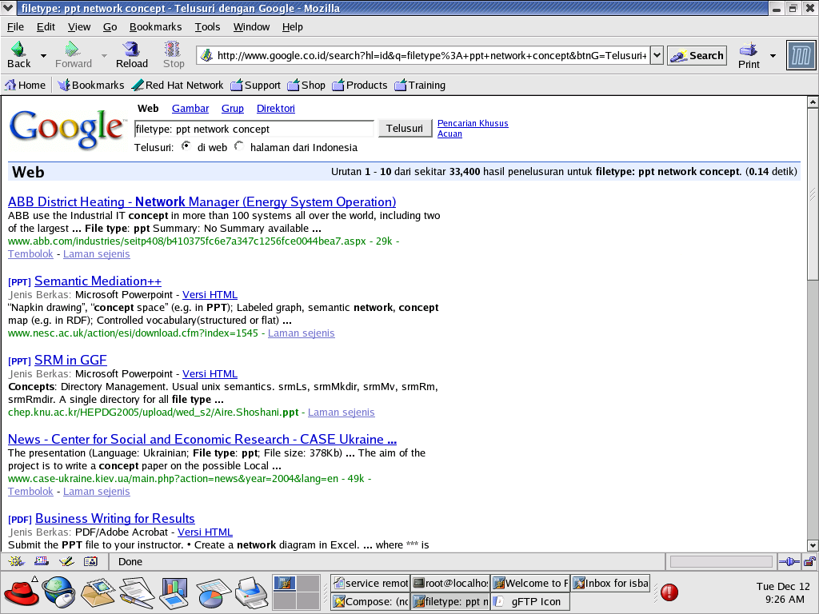
Dapatkan informasi dari web dari seluruh dunia

Slide 19

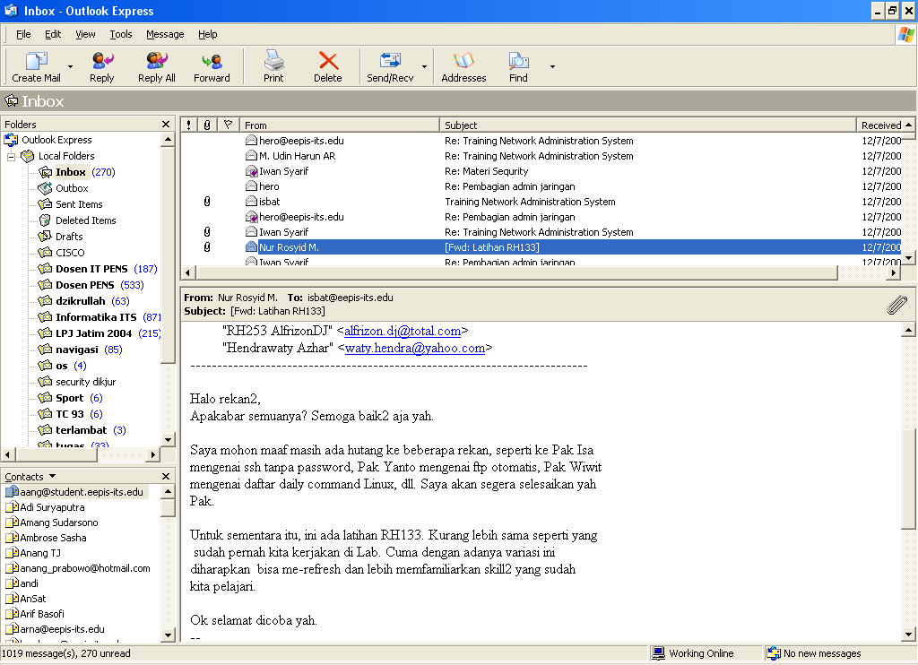

Slide 20

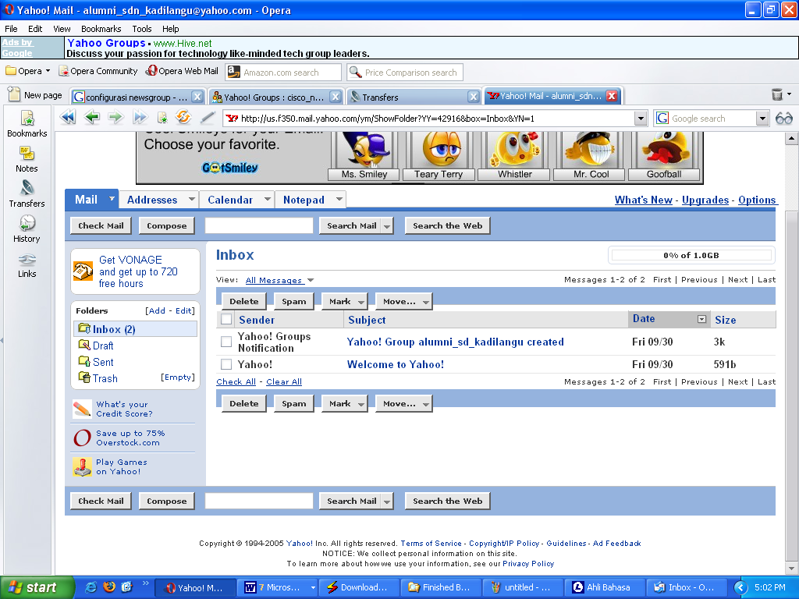

Slide 21

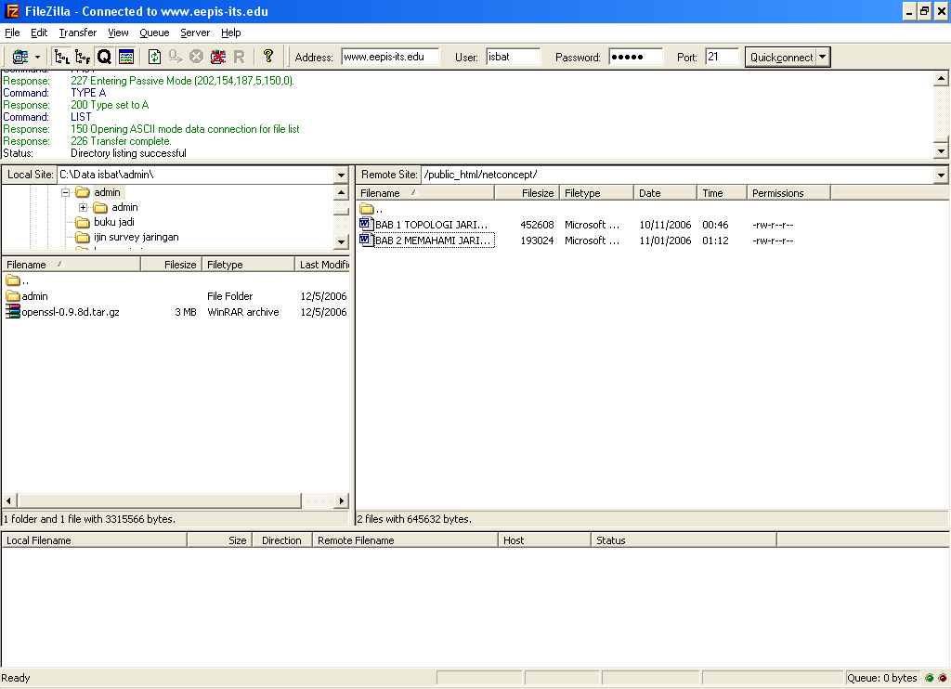
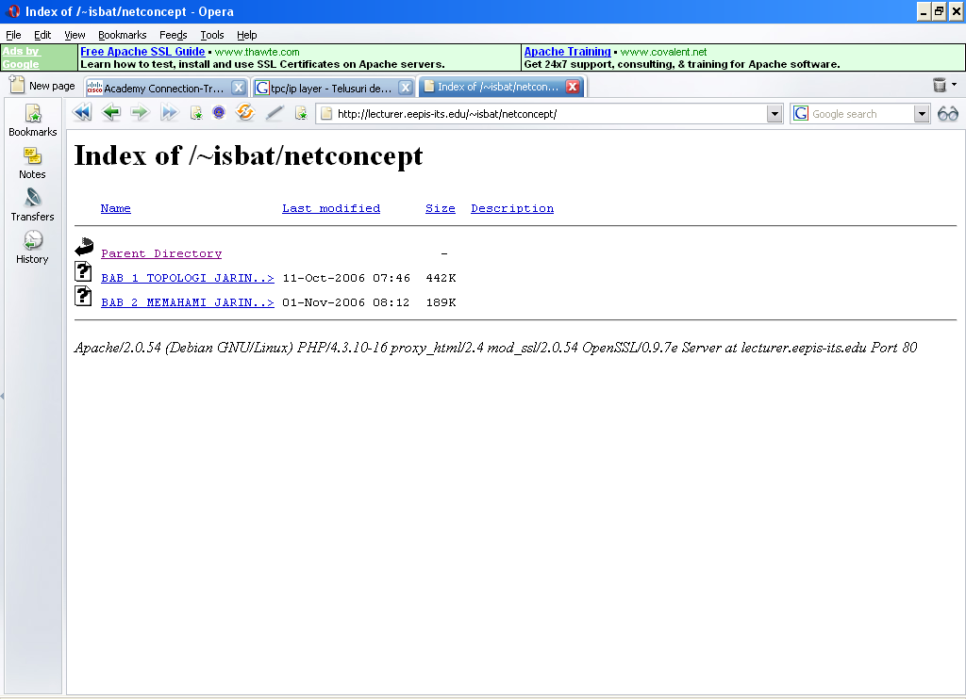

Slide 22

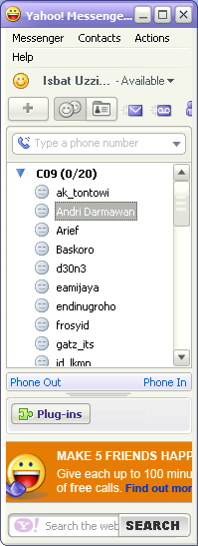
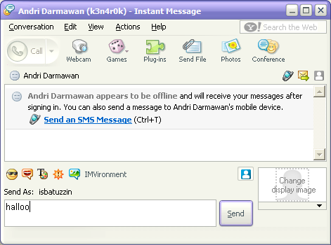

Slide 23

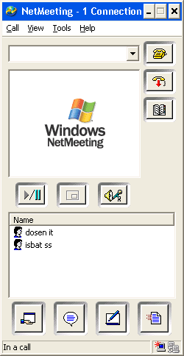

Slide 24



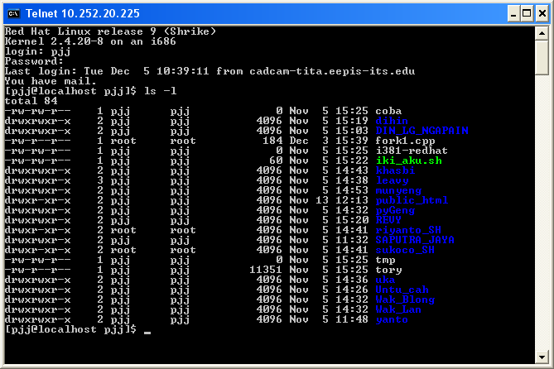

Slide 25

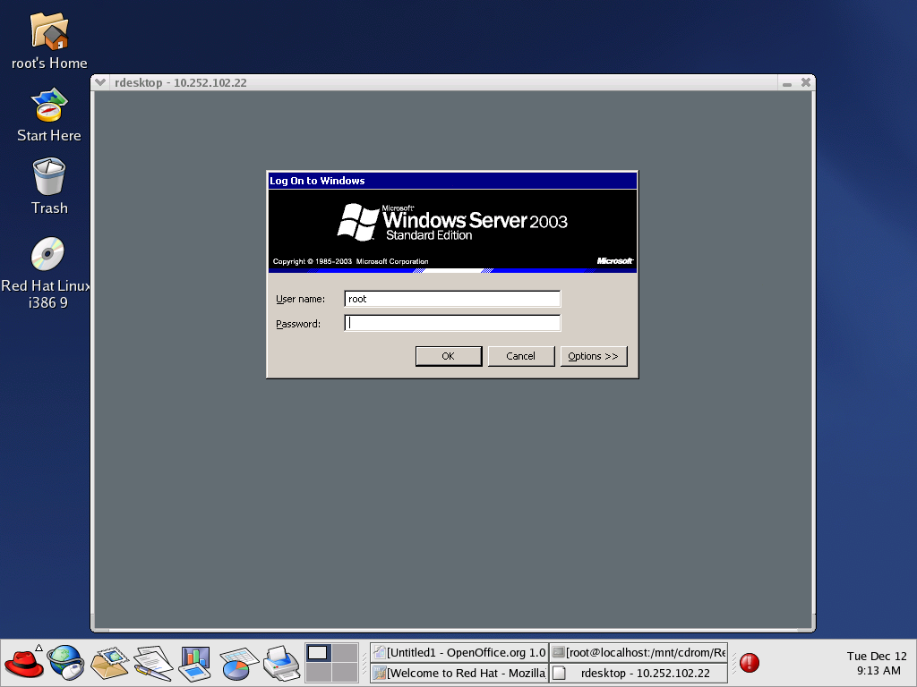

Slide 26


